Slide 1
Кадры для цифровых коммуникаций: как преодолеть разрыв между образованием и запросами индустрии ---------------------------------------------- Сессия: «ЦИФРОВИЗАЦИЯ КОММУНИКАЦИЙ: ВЫЗОВЫ, РЕШЕНИЯ И МУЛЬТИПЛИКАТИВНЫЕ ЭФФЕКТЫ В СМЕЖНЫХ ОТРАСЛЯХ» проф. д. полит. н. Мельник Г.С. 2026

Slide 2

СПбГУ
Институт «Высшая школа журналистики и массовой коммуникации»

Slide 3
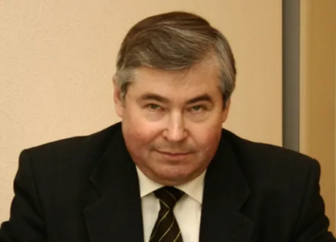
Основные недостатки медиаобразования
Мисонжников
Борис Яковлевич, профессор СПбГУ
Область гуманитарного знания стала терять своего основного фигуранта – человека. Гуманитарные науки когда-то создавались именно как науки, главным субъектом и объектом которых был именно человек, поскольку humanus – человеческий. Причем во главу угла ставилась не его биологическая аутентичность, хотя и это имеет важнейшее значение, а сфера его интеллектуальной и общественной деятельности, рассматривались проблемы духовного и созидательного творчества, познавательная и мировоззренческая стороны экзистенции.

Slide 4
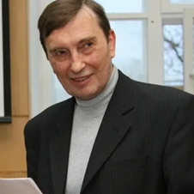
Что необходимо преодолеть
Отношение к вузу как к производству, коммерческой структуре, которая порождает нездоровую конкуренция
Различие в подходах модернизации
Столкновение культур – корпоративной и академической
Потеря ценности педагогической профессии
Новые журналисты все более погружаются процессы регулирования коммуникацией и навигации в мультимедийном мире
Резкая смена генерации преподавателей
Интервенция новых профессиональных представлений и стандартов
Целевая установка – заработок (монетизация труда не служение, а нереализованные материальные)
Недостатки
Сергей Григорьевич Корконосенко, СПбГУ

Slide 5
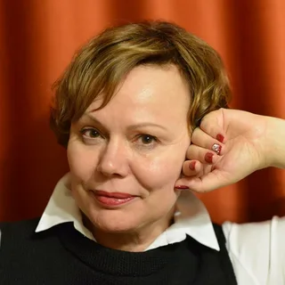
Сравнение исследований
Новое в российских и зарубежных исследованиях
2025
Быкова Елена Владимировна, доцент СПбГУ (исследования)
Российские исследования
1. Цифровая трансформация и алгоритмические
коммуникации
2. Синтетические медиа (доверие,
прозрачность, этика и постправда)
3. Влияние трансмедийных и иммерсивных
технологий
4. Социальная ответственность (ESG, Purposedriven PR)
5. Медленный PR
❑ Зарубежные исследования
1. Нейрометрические измерения
2. Инфлюенсеры и виртуальные
персонажи
3. Инклюзивность
4. Эко-коммуникации и фрейминг
устойчивости
5. Конфиденциальность,
персонализация и раскрытие
функционала И

Slide 6
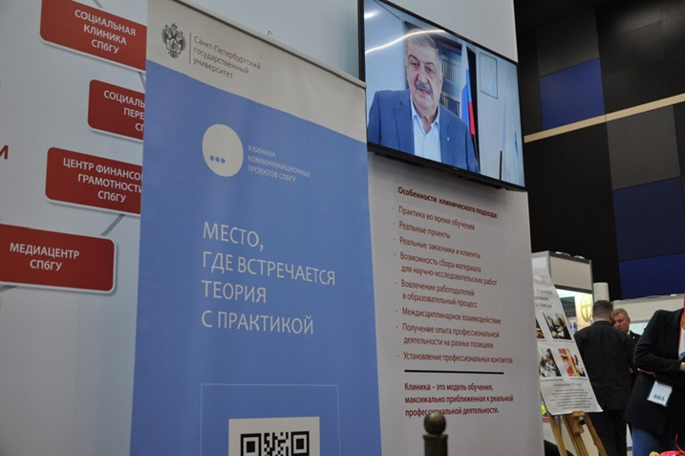
Образовательный суверенитет: ключевой вопрос
Как вузам подготовить кадры для цифровой трансформации коммуникации?
На 15 образовательных программах – бакалавриата, магистратуры, аспирантуры докторантуры – у нас учатся почти две тысячи студентов.

Slide 7
Методические объединения
Совет образовательной программы — совещательный орган, созданный для повышения эффективности обучения по основной образовательной программе, контроля над качеством реализации программы и выработки стратегии развития программы.
Совет формируется из числа ведущих российских и зарубежных ученых и представителей работодателей и профессиональных сообществ, в том числе научно-педагогических работников СПбГУ.
В Советы входят: Дмитрий Юрьевич Шерих, председатель Санкт-Петербургского отделения Союза журналистов РФ, главный редактор газеты «Санкт-Петербургские ведомости» Ольга Валерьевна Мартисова, директор Санкт-Петербургского филиала Межгосударственной телекомпании
.

Slide 8
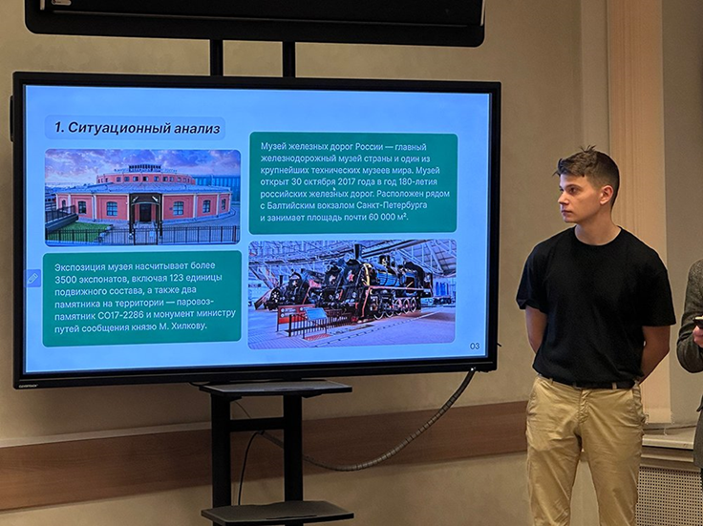
Проектно-ориентированная деятельность (Медиацентр)
Клиника
Цель – подготовить конкурентоспособных специалистов, которые будут востребованы у профессионального медиасообщества благодаря стартовому портфолио и набору необходимых профессиональных компетенций
предполагает очный формат прохождения
ориентирована на создание аудио и видео контента
включает возможность работы над фоторепортажами, графическими форматами (плакаты, буклеты, афиши) и текстовыми материалами (статьи)

Slide 9
Общие принципы подготовки специалиста
Формирование социальной активности
критическое и творческое отношение к делу
деятельное отношение к жизни
осознание гуманистических идеалов и общероссийских ценностей в общественной жизни
умение действовать в соответствии с этическими нормами, конструктивно преобразовывая действительность
Освоение технологий и средств коммуникации
развитие творческих способностей и профессионального самоопределения
Человекоцентричность, пространство выбора

Slide 10
Компетенции
способствовать овладению теоретическими знаниями, методами оперативного сбора информации, её обработки и публичной презентации, грамотного изложения мыслей в тексте и в кадре;
обучить основам подачи информации в работе с текстом, фотографией,
видео, аудио и сетью интернет, как с носителями современной информационно-коммуникативной культуры;
создать условия для освоения правил грамотного оформления контента и создания медиапроектов в общественно полезной деятельности
Задачи образовательного
процесса
Задания; литературно-имитационные изобразительно-имитационные литературно-аналитические задания, направленные на изменение контента, создание журналистского произведения

Slide 11
Методы работы с обучающимися
Фронтальные индивидуальные , групповые
Готовность:
к проявлению эрудиции, объективной и корректной подаче информации, критическому и творческому отражению реальной жизни;
к деловому общению, ведению конструктивного диалога, публичной презентации;
к принятию решений и ответственности за их исполнение в творческом взаимодействии с участниками общественной деятельности
К поиска средств ее осуществления;
к планированию, контролю и оценке учебных действий в соответствии с поставленной задачей и условиями ее реализации; определять

Slide 12
Перспективы профессии
Статистика
по результатам опроса, проведённого среди обучающихся старших курсов ВШЖиМК, оказалось, что 30% опрошенных не собираются связывать свою будущую профессиональную деятельность с журналистикой.
Основными аргументами против для них стали отсутствие открытых вакансий и низкая заработная плата

Slide 13
Выводы
Цифровые медиа должны стать драйвером появления у всей социальной системы современного устройства общества
условиях усиливающейся медиатизации общества и становления цифровой медиакультуры исследователи
Важна идея формирования «цифрового капитала» пользователей как главной цели

Slide 14
Мнение преподавателей о компетенциях
С одной стороны, академические традиции, в которых есть место для рефлексии и исследований, с другой — традиции профессионального образования, нацеленного на приобретение практических умений, а также навыков исполнительского мастерства
Самым важным критерием на ближайшее десятилетие европейские и российские респонденты назвали качество транслируемой журналистами информации
Не видят перспектив у «скоростной журналистики»,
Фактчекинг - умение проверять подлинность аккаунта в социальных сетях, анализ метаданных снимка, верификация по месту и времени создания видео и т. д.).
исследователи выделяют четыре основных элемента фактчекинга в социальных медиа: происхождение (оригинальность контента), источник (кто загрузил), дата (когда создан) и локация (где создан)

Slide 15
Ресурсы гуманизма
Проблема
Решение - понять
Системы уже в настоящее время демонстрируют способность саморазвиваться и самосовершенствоваться, и индивид им просто не нужен
Предмет – место человека в пространстве и времени в широком онтологическом истолковании, включая когнитивные социально-политические, психоэстетические, культурологические фреймы.
Человек должен рассматривается не как продуцент в цепи м
ножества технологических продуцирующих элементов, а как индивид, обладающий когнитивным опытом
человек в медиа должен обрести достойный его экзистенциального значения статус

Slide 16
Актуальны всегда
Компетентность и эрудиция
Включенность в международный академический контекст
Этика преподавательского сообщества
Синергетическое единство навыков вдохновения и дисциплины в проектных группах
Интегральный интеллект и комбинированные человеко-машинные формы взаимодействия в творческом коллективе
Использование методов коллективного принятия решений (создание роботов). Чат-ботов и т.д.
Непрерывный рост специалиста, пополнение знаний и умений, ответственное выполнение заданий
Синтетические медиа (доверие, прозрачность, этика и постправда) 3. Влияние трансмедийных и иммерсивных технологий 4. Социальная ответственность

Slide 17
Вызовы и ответы
Необходимость
Выстраивание антропологической парадигмы
Приверженность традиционным академическим ценностям (критическое мышление, академическая свобода, преданность интересам подлинного знания, признание научным и журналистским сообществом
Фокус деятельности будущих журналистов сдвигается с технической реализации профессиональных задач на разработку стратегий, анализ больших данных, создание глубоких смыслов и лучшее понимание аудитории (всех ее сегментов)

Slide 18
Психология и нейронауки
Границы применения
Привлечение нейронаучных концепций в педагогику и образование
Психология изучает поведение, в то время как нейронаука/нейробиология - это изучение механизмов мозга, лежащих в основе поведения
Будущий журналист должен не только получить новый результат, но и раскрыть содержание мыслительного процесса, который привел к такому результату. Формирование этой способности является целью обучения в Университете.
Изучение ментальных пространств, позволяющих адекватно моделировать процесс языкового восприятия. Использование в учебном процесселогические модели, как фреймы, гештальты и сценарии

Slide 19
ИИ – партнер или будущая угроза
Риски применения ИИ
❑реальный опыт использования ИИ оказывается далёк от созидательных ожиданий.
❑ Пользовательское поведение становится источником неаутентичных, искажённых образов в сети.
❑ Через несколько лет генеративные нейросети займут первое место по генерации мусорного контента. https://ru.valdaiclub.com/a/highlights/ii-spam-i-krizis-tsifrovogo-doveriya/
❑ Мы сталкиваемся с рисками, более страшными, чем эксплуатация, – со своей ненужностью (https://incrussia.ru/news/tochka-nevozvrata/).

Slide 20
Илон Маск, Стив Возняк, Эндрю Янг:
Предупреждение
Ученые предлагают объявить мораторий на обучение нейронных сетей, пока ситуация не вышла из-под контроля https://www.kp.ru/daily/27484/4741304/
призывают приостановить обучение нейросетей мощнее GPT-4. ❑ Пауза необходима, чтобы сформировать стандарты применения ИИ, законодательство и контролирующие органы. https://habr.com/ru/companies/teamly/articles/793100

Slide 21
Журналистское воздействие
Когнитивистская интерпретация предмета
взглянуть на журналистское воздействие не только как на процесс внесения идеологического знания в массовое сознание, но и как на процесс взаимодействия сознаний, при котором установки превращаются в убеждения, чувства, волеизъявления

Slide 22
Спасибо за внимание!

